Slide 1
肺癌外科治疗进展
四川宝石花医院胸外科
李乃斌

Slide 2
肺癌外科治疗的现状
发病率
发病因素
理论进展
新技术、新方法
展望

Slide 3
肺癌是世界各国常见的恶性肿瘤之一，是目前人类癌症死亡的主要原因，并被认为是对人类健康与生命危害最大的恶性肿瘤。从全球范围来看，近半个世纪以来肿瘤的发病率在不断地增长，尤其在工业发达的国家更加突出。

Slide 4
发病率
据统计：2015年全球范围内新增癌症病例1410万，死亡820万，预 计未来20年新发病例数将增加70%。
2015 年中国预计有 429.2 万例新发肿瘤病例和 281.4 万例死亡病例，相当于平均每天 12000 人新患癌症、 7500 人死于癌症。肺癌是发病率最高的肿瘤，也是癌症死因之首。胃癌、食管癌和肝癌是紧随其后的我国发病率和死亡率较高的常见肿瘤。

Slide 5
发病率
我国肺癌发病率很高，是世界上肺癌患者最多的国家，每年约70万人被确诊患有肺癌，肺癌的发病率从2000年的42.63/10万上升到2012年的64.54/10万。与30年前相比，我国肺癌死亡率上升了46.8%，占全部恶性肿瘤死亡的22%。预计到2025年我国每年仅死于肺癌的人数将接近100万人。

Slide 6
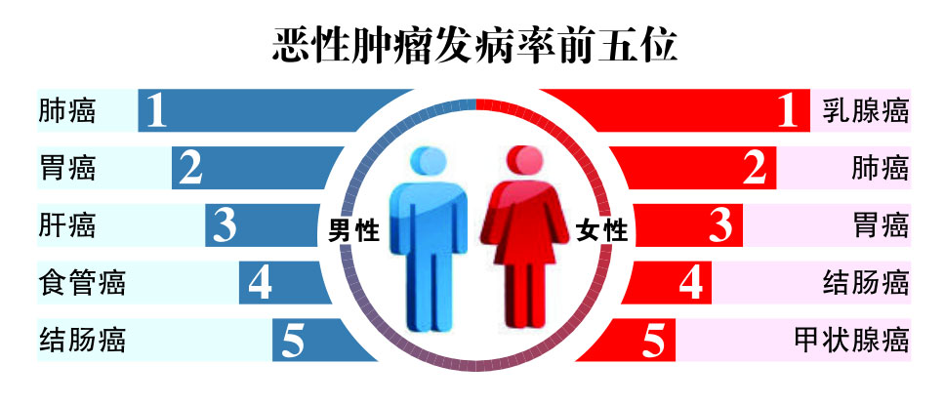

Slide 7
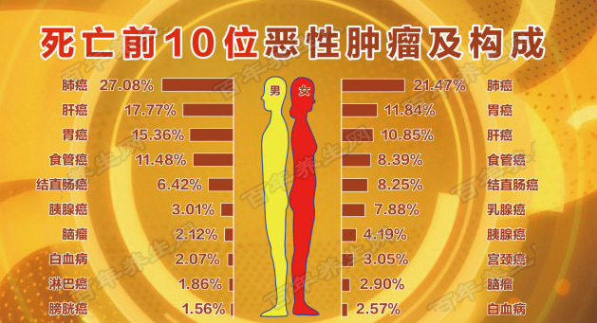

Slide 8
发病因素
吸烟（20%）
职业和环境接触（15%）
电离福射（20%）
肺部慢性疾病（15%）
内在因素（5%）
大气污染（10%）

Slide 9
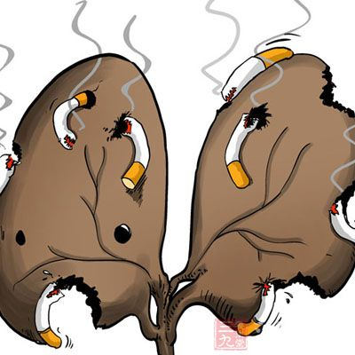
吸烟
目前认为吸烟是肺癌的最基本高危因素，烟草中有超过3000种化学物质，多链芳香烃类化合物(如：苯并芘)有很强的致癌活性，能作用于人体组织(特别是肺组织)内的某些特殊的酶，产生细胞分子结构(如DNA)的突变。

Slide 10
职业和环境接触
15%的肺癌患者有环境和职业接触史，有足够证据证实以下9种工业成分增加肺癌的发生率：铝制品的副产品，砷，石棉，bis-chloromethyl ether，铬化合物，焦炭炉，芥子气，含镍的杂质，氯乙烯，长期接触铍，镉，硅，福尔马林等物质也会增加肺癌的发病率，另外，空气污染，特别是工业废气都是肺癌的高危因素。

Slide 11
电离辐射
铀和氟石矿工接触惰性气体氡气，衰变的铀副产品等，较其他人的肺癌发生率明显要高。

Slide 12
肺部慢性感染
如肺结核，支气管扩张症等患者，支气管上皮在慢性感染过程中可能化生为鳞状上皮，终致癌变。

Slide 13
内在因素
家族，遗传和先天性因素以及免疫功能降低，代谢，内分泌功能失调等也可能是肺癌的高危因素。

Slide 14
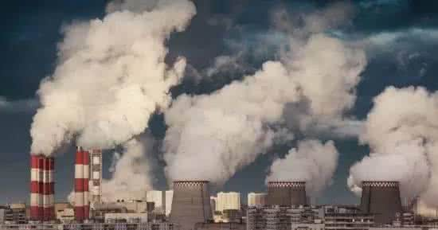
大气污染
工业发达国家肺癌的发病率高，城市比农村高，厂矿区比居住区高，主要原因是由于工业和交通发达地区，石油，煤和内燃机等燃烧后和沥青公路尘埃产生的含有苯并芘致癌烃等有害物质污染大气有关，调查材料说明大气中苯并芘浓度高的地区，肺癌的发病率也增高，大气污染与吸纸烟对肺癌的发病率可能互相促进或协同作用。

Slide 15
肺癌外科治疗理论上的进展
肺癌外科治疗远期生存率不能提高的主要原因在于不能有效的早期发现、预防和治疗肺癌的亚临床转移和全身远处转移。肺癌是一种全身性疾病，因此，肺癌外科治疗加术前、术后化疗、放疗、免疫治疗等综合治疗已成为肺癌治疗全新理论和概念，并成为现代肺癌的基本治疗模式。

Slide 16
术前新辅助化疗的优点
通过对局部肿瘤和局部淋巴结的减灭，可以增加肺癌完全性切除的机会，减少术中肿瘤播散的机会
降低肺癌的T和N分期
消灭可能存在于患者体内的微转移
有助于客观评价肺癌对化疗的敏感性，从而确定有效的化疗药物
新辅助化疗后，通过手术切除化疗后残留的肺癌组织和转移淋巴结，可消除肺癌多耐药和肺癌复发转移的根源

Slide 17
一.非小细胞肺癌(NSCLC)的治疗
最大限度切除肿瘤
肺癌原发灶及其引流的淋巴管道的完全、完整切除
系统的彻底的淋巴结清扫
最大限度保护肺功能
肺实质尽量保留
胸廓完整性、呼吸肌、
神经保护

Slide 18
一.非小细胞肺癌(NSCLC)的治疗
肺癌外科治疗的适应症
肿瘤
能够切除
与周围组织解剖关系清楚
病人
能够耐受（全身情况）
远期生存
医生
安全性
手术的价值
肺癌的治疗方法中除Ⅲb及Ⅳ期外应以手术治疗或争取手术治疗为主

Slide 19
一.非小细胞肺癌(NSCLC)的治疗
手术适应证。
Ⅰ、Ⅱ期和部分Ⅲa期（T₃N_{1-2M0};T₁₋₂N₂M₀；T₄N_{0-1M0}可完全性切除）非小细胞肺癌和部分小细胞肺癌（T₁₋₂N_{0～1}M₀）。
经新辅助治疗（化疗或化疗加放疗）后有效的N₂期非小细胞肺癌。
部分Ⅲb期非小细胞肺癌（T₄N_{0-1M0}）如能局部完全切除肿瘤者，包括侵犯上腔静脉、其他毗邻大血管、心房、隆凸等。
部分Ⅳ期非小细胞肺癌，有单发对侧肺转移，单发脑或肾上腺转移者。
临床高度怀疑肺癌的肺内结节，经各种检查无法定性诊断，可考虑手术探查。

Slide 20
一.非小细胞肺癌(NSCLC)的治疗
肺癌外科治疗的禁忌症
肿瘤
不能够切除
与周围组织解剖关系不清楚
病人
不能够耐受
有转移
医生
风险高
手术无价值

Slide 21
一.非小细胞肺癌(NSCLC)的治疗
手术禁忌证
全身状况无法耐受手术，心、肺、肝、肾等重要脏器功能不能耐受手术 者。
绝大部分诊断明确的Ⅳ期、大部分Ⅲb期和部分Ⅲa期非小细胞肺癌，以及分期晚于T₁₋₂N_{0-1M0}期的小细胞肺癌。

Slide 22
二.小细胞肺癌(SCLC)的治疗
SCLC生长速度快，倍增时间短，转移发生早而广泛，过去一直被视为外科治疗的禁忌证。近年来，人们不断探索应用化疗-手术-化疗；手术-化疗；化疗-手术-化疗-放疗；或手术-化疗-预防性全脑照射等综合治疗模式，已取得较好效果。以化疗为主的多学科综合治疗是SCLC的标准治疗方法，而对于局限期SCLC,采取积极手术能明显提高其远期生存率。对于T1-2N0M0的周围型SCLC，多主张先手术加化疗或放、化疗，5年生存率达35%；而对于中心型Ⅱ期、中心型或周围型Ⅲa期SCLC，则主张先化疗,使肿瘤完全或部分缓解后再手术治疗。

Slide 23
三.肺癌术后复发或二次原发性肺癌手术治疗
原发性肺癌行肺部分切除术后余肺的复发、转移或二次发生原发性肺癌进行的手术，称为肺癌再切除术。不管是复发还是再发，只要有根治性切除的可能，无远处转移的临床证据，心肺功能和全身状况许可，特别是临床分期较早的患者，原则上应积极手术治疗，术后加化疗、放疗等综合治疗，可取的较好的效果。

Slide 24
肺癌外科治疗新技术与新方法
肺癌扩大切除对一些局部侵犯无远处转移的局限性进展期肺癌，在以肺叶切除为主的基础上，施行受侵组织和器官的扩大切除，获得较好的效果。

Slide 25
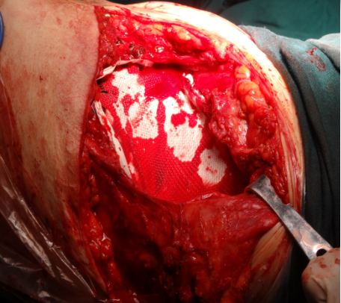
一.扩大胸壁切除
周围型肺癌约1O%侵及胸膜及胸壁，以往多采用局部放疗或化疗等内科保守治疗。随着外科技术的发展，手术技能的提高，近年来多行扩大胸壁整块切除术，取得较好的效果。Rea等报道了122例肺癌扩大胸壁切除，5年生存率为28%。胸壁切除范围应超过受累肋骨及上、下各一根正常肋骨，受累肋骨全长整块切除。胸壁切除后的胸部缺损可用Marlex网修补。

Slide 26
二.扩大左心房切除
部分晚期肺癌可侵及左心房。近年来可行扩大左心房切除术，
其适应证为：
心肺功能能耐受手术者
肺癌局限在一侧胸腔，而无远处转移者
NSCLC者
无癌性心包积液、癌性胸腔积液者
估计左心房切除范围不超过心房1/3者

Slide 27
三.扩大上腔静脉切除
局部晚期非小细胞肺癌侵及上腔静脉属于Ⅲb期，当合并上腔静脉综合征(SVCS)后，绝大多数患者在3个月内死亡。经导管行血管内支架或外科旁路术可减轻症状，部分患者可获得较好的中位生存期，但由于未去除肿瘤，患者多在短期内死于转移或再狭窄。近年来，国内外部分学者对肺癌合并上腔静脉综合征施行肺切除扩大上腔静脉切除，人造血管置换术，获得较好的临床效果。

Slide 28
手术指征为：
心肺功能能耐受手术者
肺癌局限在一侧胸腔，而无远处转移
NSCLC者
无名静脉和上腔静脉内无血栓形成者；上腔静脉一侧管壁受侵，且<1/3周径时，可行侧壁切除；肿瘤侵犯上腔静脉范围超过1/2周径，则行上腔静脉切除，人工血管置换

Slide 29
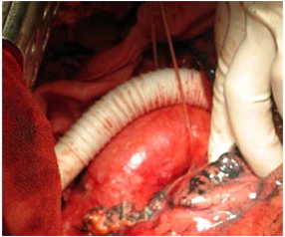
四.扩大胸主动脉切除
肺癌，尤其是左上肺癌，容易直接侵及胸主动脉，通常情况下为手术禁忌，即使手术亦只能行姑息性切除，肿瘤残留于主动脉，术后生存率极低。放疗可引起致死性大出血。目前对一部分胸主动脉受侵的T4非小细胞肺癌患者，可以考虑切除受侵血管，并用人造血管重建胸主动脉。

Slide 30
五.扩大食管切除
局部晚期肺癌侵及食管，部分患者可以获得根治性切除。手术方式行食管切除、胃食管吻合术。Bernard等对77例晚期肺癌手术，其中8例行肺癌根治术及食管切除重建，3年生存率为20%。

Slide 31
六.体外循环技术在肺癌手术中的应用
对于晚期肺癌，肿瘤累及肺门、纵隔、心脏大血管者，常规手术已无法切除病灶，在体外循环下施行手术。
其适应证：
肺动脉根部受侵
肺静脉、左心房受侵，尤其是并发心房内瘤栓者
主动脉受侵者，行主动脉切除并修补或置换

Slide 32
七.微创小切口手术及电视胸腔镜的应用
VATS技术可用于肺孤立结节的诊断及肺癌的分期；VATS技术行局限性肺切除.解剖性肺叶或全肺切除及淋巴结清扫;在肺癌的治疗中起着重要的作用。VATS技术具有创伤小恢复快，出血少，对心肺功能损伤小，开、关胸时间短，术后并发症少等优点。

Slide 33
手术技巧
肺裂的处理
肺血管的处理
  心包外（结扎、机械缝合）
  心包内（机械缝合）
  袖式或血管成形
支气管的处理
  器械缝合
  手工缝合
  袖式切除
  残端包埋

Slide 34
微创手术——胸腔镜手术
适应症：Ⅰ期、Ⅱ期、Ⅲa非小细胞肺癌
术式：局部切除/肺叶切除/全肺切除 +淋巴结清扫
手术结果：
  5年生存率：T1N0：65%~80%， T2N0：55%~70%，
  T1N1：45%~60%， T2N1：35%~45%，
  T3N0：30%~50%， T3N1/N2：10%~30%，
  T1N2：18%~38%， T2N2：13%~22%，
  T3N2：6%~10%。
  并发症：低于开胸手术
  功能恢复：优于开胸手术
评价 VATS是一种安全有效的手术，对于Ⅰ期、Ⅱ期、Ⅲa非小细胞肺癌可以达到与开胸手术一样的生存率。

Slide 35
微创手术——小切口手术
适应症：Ⅰ期、Ⅱ期、部分Ⅲ期肺癌的手术
切口类型：腋下、前外侧、后外侧等
术式：肺叶/全肺/局部切除 +淋巴结清扫
手术技巧要求：深部术中照明、微创器械、娴熟的外科技能
手术结果
  并发症：稍少于常规开胸手术
  功能恢复：介于胸腔镜手术和传统开胸手术之间
评价 适应症和经济性优于VATS，术后短期功能恢复和生活质量不如VATS，创伤小于传统开胸手术，但不适合复杂手术。同样有一定的技术操作难度，并不适于所有胸外科医师。

Slide 36
八.气管、支气管袖式切除隆凸成型及支气管肺动脉双袖状成形术：
以上手术方式使部分中心型肺癌病例避免了全肺切除术，既最大限度切除肿瘤，又最大限度保留肺组织。
周清华等报道304例侵犯肺动脉干的Ⅲb期肺癌，行支气管肺动脉双袖状成形肺叶切除或合并其他心脏大血管切除重建术，5年生率为37.21％。

Slide 37
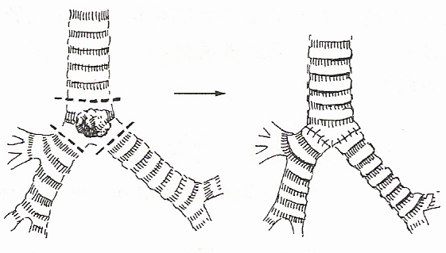
隆突切除重建术

Slide 38
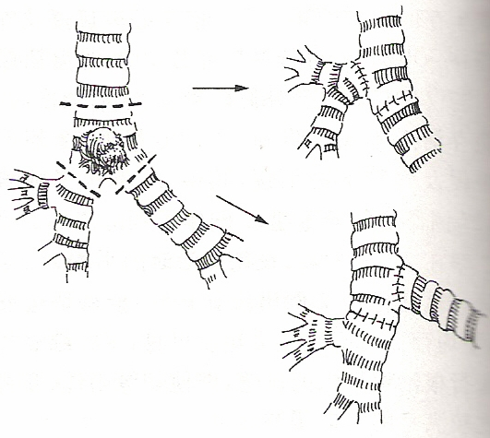

Slide 39
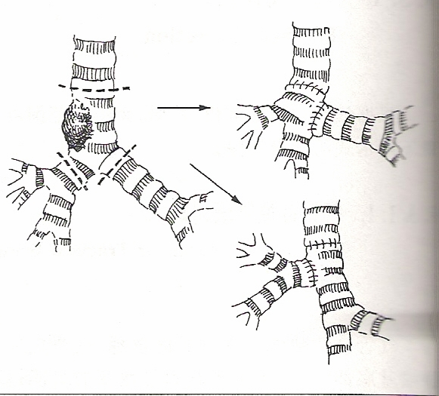

Slide 40
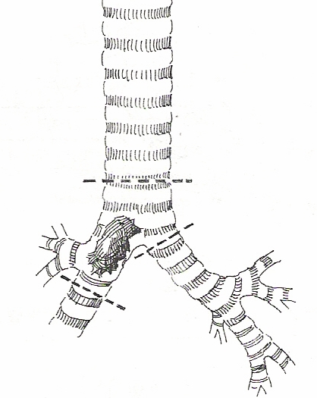
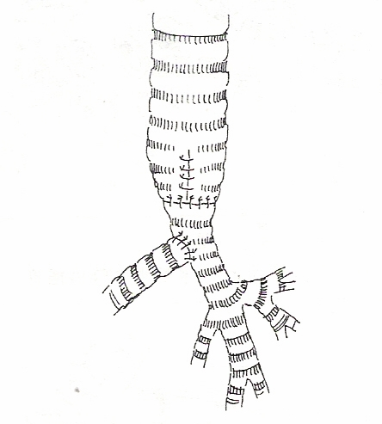
隆突及右肺上叶切除术

Slide 41
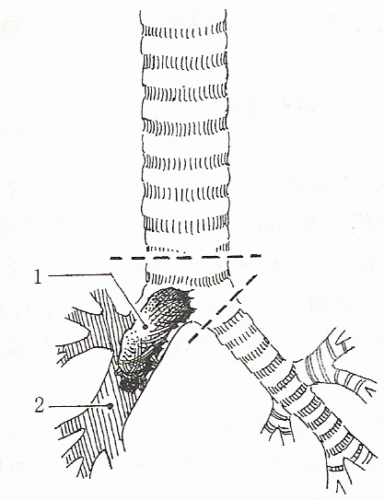
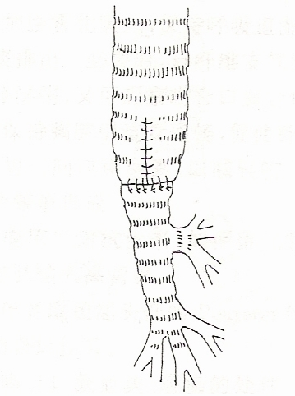
隆突及右全肺切除术

Slide 42
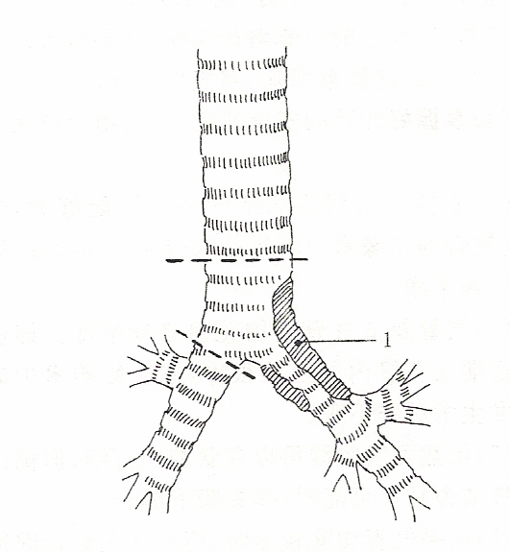
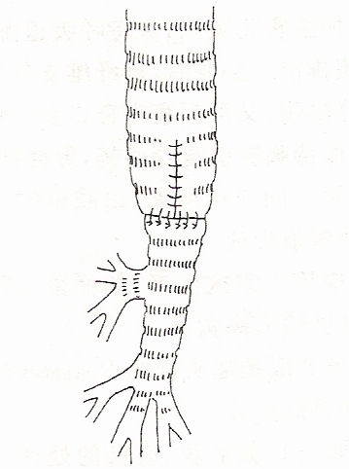
隆突及左全肺切除术

Slide 43
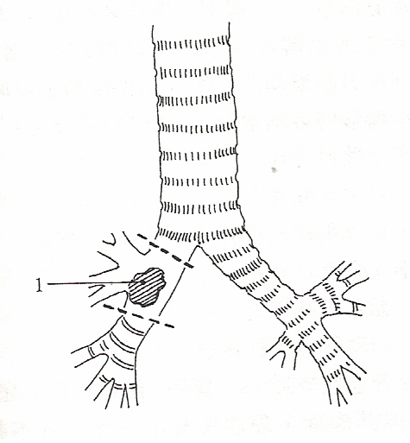
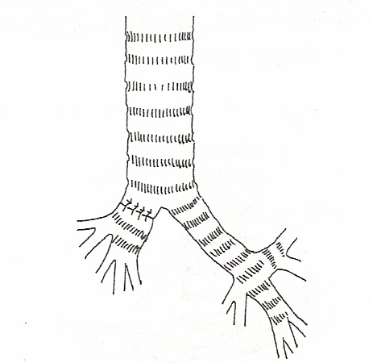
上叶与右主支气管袖式切除
右主支气管与右中、下叶支气管吻合

Slide 44
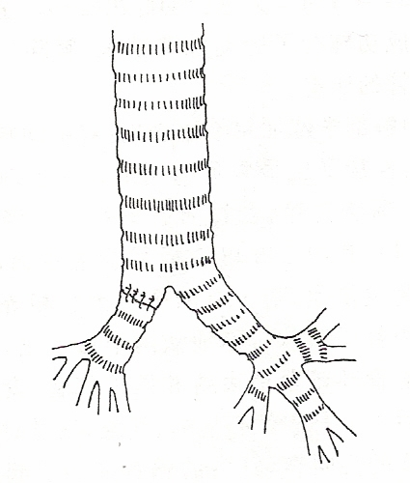
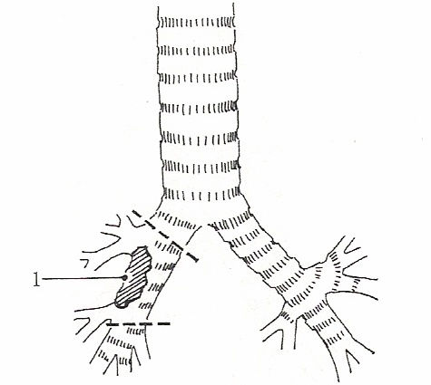
右肺上、中叶与右主支气管袖式切除
右主支气管与右下叶支气管吻合

Slide 45
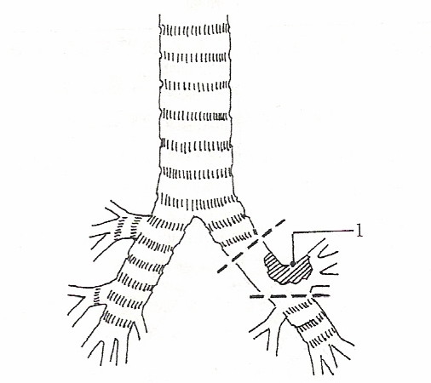
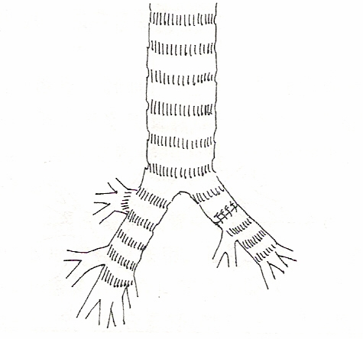
左上叶与左主支气管袖式切除
主支气管与左下叶支气管吻合

Slide 46
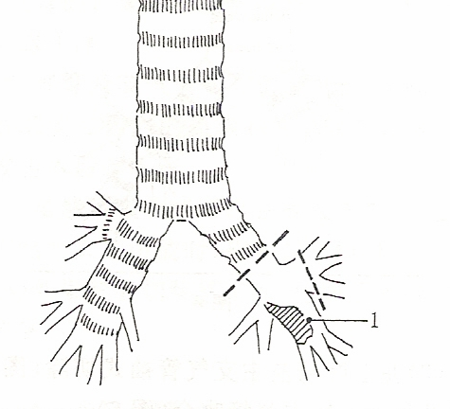
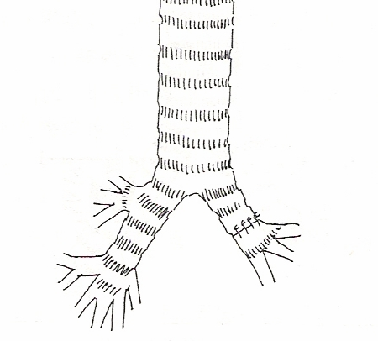
左肺下叶袖式切除
左主支气管与左上叶支气管吻合

Slide 47
关于肺癌淋巴结的廓清
纵隔淋巴结采样
主要强调有选择性地切除淋巴结，同时切除肉眼怀疑有癌转移的同侧纵隔淋巴结
系统性纵隔淋巴结清扫术
要求术中将纵隔淋巴结连同周围的脂肪组织连续、整块地切除

Slide 48
关于肺癌手术淋巴结廓清
众所周知，肺癌常伴有淋巴道转移，且与肺癌患者的预后有密切关系。但是，对于肺癌手术淋巴结廓清的方式和范围，意见尚不一致。有的学者主张行彻底的淋巴结廓清，另一些则主张选择性廓清。
研究表明，肺癌术后5年生存率与胸内淋巴结的清扫是否彻底有密切关系，因为相同病期和组织学类型的肺癌，行淋巴结彻底廓清者，其5年生存率明显高于未作淋巴结廓清者；且胸内淋巴结可以呈跳跃式转移，故目前多主张肺癌手术应行彻底的胸内淋巴结廓清。

Slide 49
吴一龙等的随机对照研究，将532例肺癌患者随机分为系统性纵隔淋巴结清扫术(SML)和纵隔淋巴结采样术(is)，结果显示，SML中位生存期为59个月，IS为34个月，5年生存率在I期分别为82.16%和57.49%，Ⅱ期为50.42%和34.05%，III期为26.98%和6.18%，差别均有统计学意义。

Slide 50
十.肺癌的早诊早治
过去肺癌患者获得诊断时80％已为中晚期，治愈已困难，同时，可施行手术切除的病人不足20％，随着低剂量螺旋CT的普及，早期肺癌的诊断率越来越高，CT三维立体图，能更清楚的发现肺癌。低剂量CT发现早期肺癌的敏感度是常规胸片4-10倍，可以早期检出早期周围型肺癌，国际早期肺癌行动计划数据显示，低剂量CT年度筛查能发现85%的I期周围型肺癌，这类患者术后10年生存率达92%-99%。美国肺癌筛查试验证明，低剂量CT筛查可降低20%肺癌的死亡率，是目前肺癌最有效的筛查工具。
鉴于肺癌发病率不断攀升的现状，在肺癌的高发地区锁定肺癌高危人群，用低剂量螺旋CT进行筛查，就可以得到事半功倍的效果。
肺癌早期筛查的目的即为在“潜伏”阶段( 无症状阶段) 将肺癌患者筛查出来，早期治疗，从而改善疾病在整体人群的预后。

Slide 51
肺部阴影通常是指在透视中发现肺实质内有高密度区，在胸片或CT常表现为肿块或结节，一般病变直径3cm一下为结节，3cm以上为肺部肿块。肺部肿块或结节，其疾病可以是肺部感染（细菌、支原体、衣原体、病毒、真菌性肺炎）、肺结核或肺部肿瘤（肺癌或转移癌）。
肺部阴影或结节常见于以下几种情况
1.肺细菌性疾病：常见细菌性肺炎，经抗炎治疗有效。
2.肺结核，近年有增多趋势，根据临床表现、检验可明确。
3.肺部肿瘤：良性：炎性假瘤、错构瘤等。恶性：肺癌或转移癌
4.先天性发育异常：肺囊肿、肺错构瘤、肺隔离症。
5.肺结节阴影待查：胸片、CT、纤维支气管镜活检、痰检、经皮活检、微创手术、PET-CT等。

Slide 52
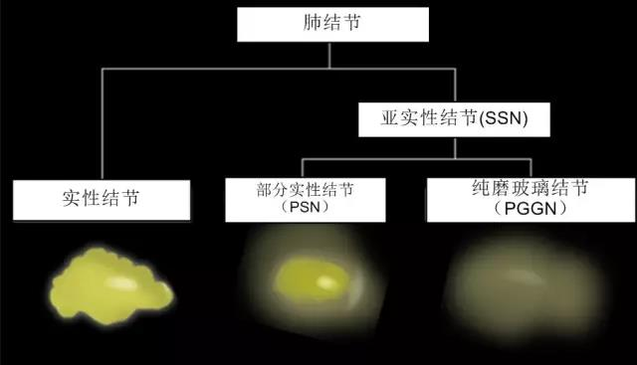

Slide 53
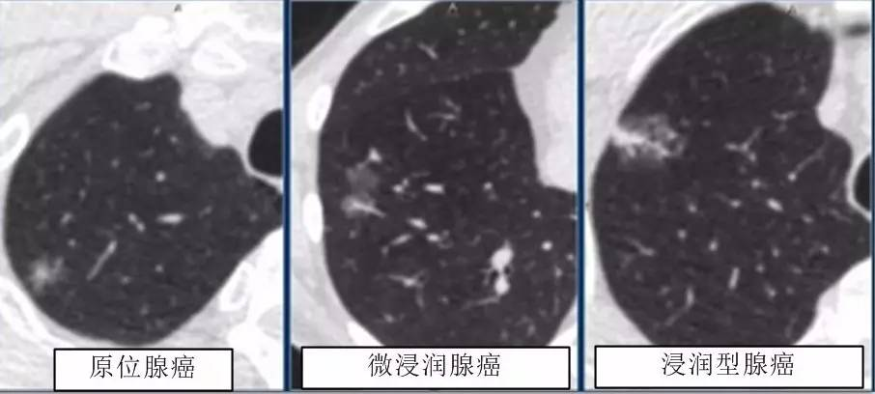

Slide 54
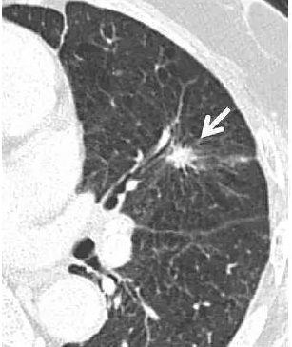
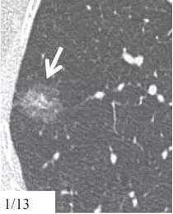
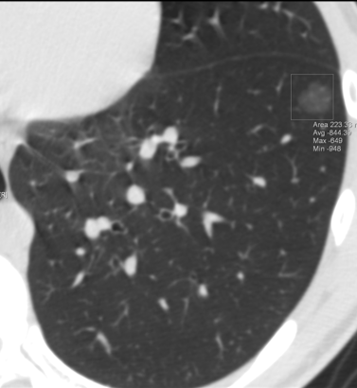
左肺上叶层厚 1 mm 的 CT 横断面图像，显示一个可疑的实性毛刺状结节（箭头）。手术证实为浸润性腺癌。
右肺中叶层厚 1 mm 的 CT 横断面图像，显示一个 10 mm 大小的伴部分实性磨玻璃样结节（箭头）。手术切除证实为 1A 期浸润性鳞屑样为主的腺癌。
左肺下叶层厚 1 mm 的 CT 横断面图像，显示一个 10 mm 大小的纯磨玻璃样结节（箭头）。手术切除证实为 1A 期微浸润腺癌。

Slide 55
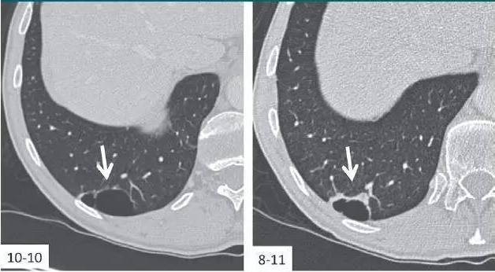
相隔 10 个月后进行的层厚 1 mm CT 横断面图像，显示右肺下叶囊肿壁渐进增厚的高度可疑模式（箭头）。手术证实为浸润性腺癌。

Slide 56
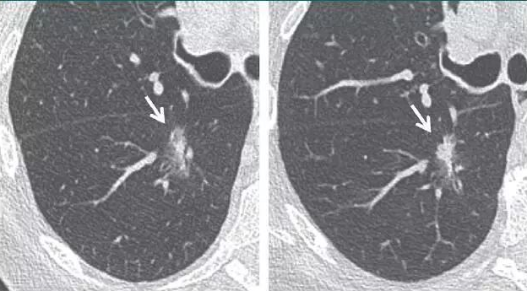
右肺下叶上段层厚 1 mm 的 CT 横断面图像，显示一个高度可疑（较大、磨玻璃样外观和实性形态）的部分实性结节（箭头）。3 个月后的 CT 随访图像显示，实性成分的大小逐渐增加。手术显示为浸润性腺癌。

Slide 57
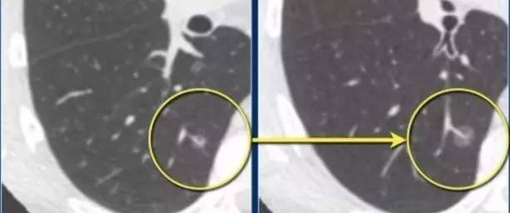
图右肺下叶纯磨玻璃密度结节，2年复查增大，手术证实为恶性

Slide 58
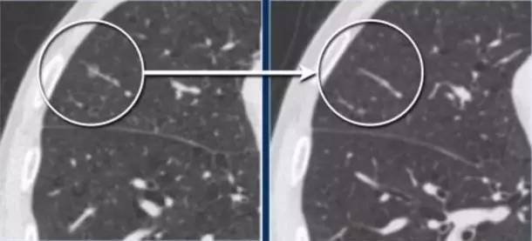
一过性的亚实性结节通常代表感染或肺泡出血，因此这类亚实性结节需要CT随访，之前指南要求3个月复查，新的指南改为12个月复查，且因为这类结节生长缓慢，随访总时间增加至5年。
左图为右肺下叶纯磨玻璃密度结节，右图为2年后复查，可见复查结节消失

Slide 59
肺部结节随访策略
实性和部分实性结节
1.＜6mm：LDCT筛查随访至少两年；
2.6-8mm：3月内复查LDCT，结节无增大，6月内复查，如出现增大，则行手术治疗；
3.＞8mm：建议PET-CT检查，怀疑肺癌可能性小，3月后复查，如高度怀疑肺癌，建议活检手术。
4.支气管腔内实性结节：1月后复查LDCT，未消散，纤维支气管镜检查。

Slide 60
肺部结节随访策略
非实性结节
1.≤5mm：LDCT筛查持续至少2年，如结节增大或实性成分增加，则3-6月复查或手术。
2.＞5-10mm：6月内复查LDCT，结节无增大，进入年度LDCT复查，结节增大或变为实性或部分实性结节，建议手术。
3.＞10mm：3-6月内复查LDCT，结节无增大，建议6-12月复查LDCT，活检或手术；结节增大，变为实性或部分实性结节，手术。

Slide 61
肺癌高危人群：
（1）年龄50-70岁；
（2）至少合并以下一项危险因素：
①吸烟≥400支/年，曾吸烟，戒烟时间不足15年。
②被动吸烟者。
③有职业接触史。
④有恶性肿瘤病史或肺癌家族史。
⑤有COPD或弥漫性肺纤维化病史。

Slide 62
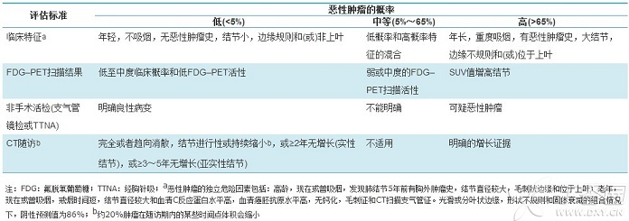
肺部结节处理策略
中华医学会呼吸病学分会肺癌学组 中国肺癌防治联盟专家组《肺部结节专家共识.2016版》

Slide 63
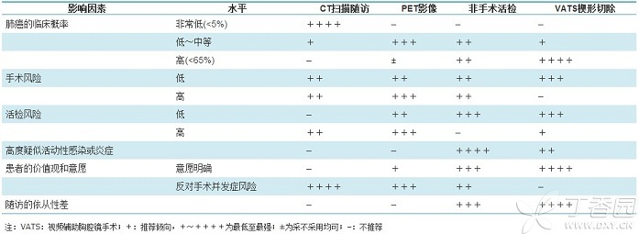
肺部结节处理策略
中华医学会呼吸病学分会肺癌学组 中国肺癌防治联盟专家组《肺部结节专家共识.2016版》

Slide 64
肺癌外科治疗展望
对有手术指征的病人应及早进行手术干预，但又不应片面倚重于手术，术后还应根据患者的不同病期、病理、肿瘤生物学行为及全身情况进行全面分析，采用综合治疗，即多学科治疗。近年来，肺癌分子生物学的发展使肺癌的诊断与治疗进入了一个更为广阔的领域。在肺癌的治疗中已具有临床应用意义的有肺癌的分子分期、肺癌的分子预后。肺癌分子生物学的发展，将有望为人类最终战胜肺癌取得突破性进展。

Slide 65
谢谢聆听！

